Slide 1
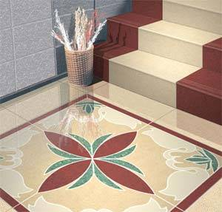
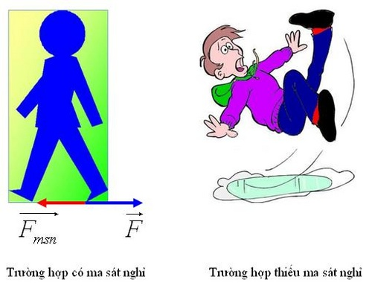
Khởi động
Khi đi trên sàn nhà trơn ướt, ta có thể bị trượt ngã.
Em hãy giải thích
tại sao?

Slide 2
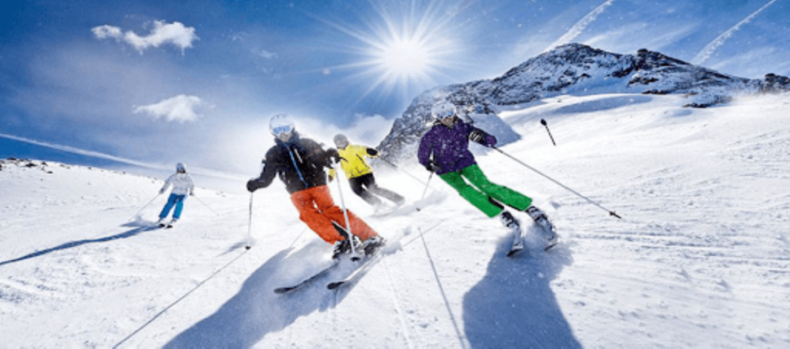
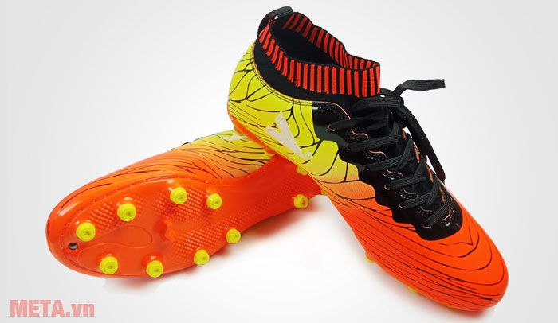
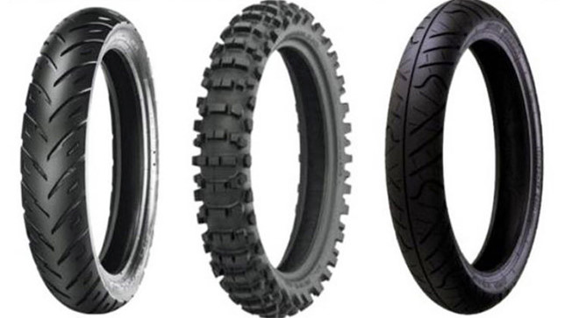
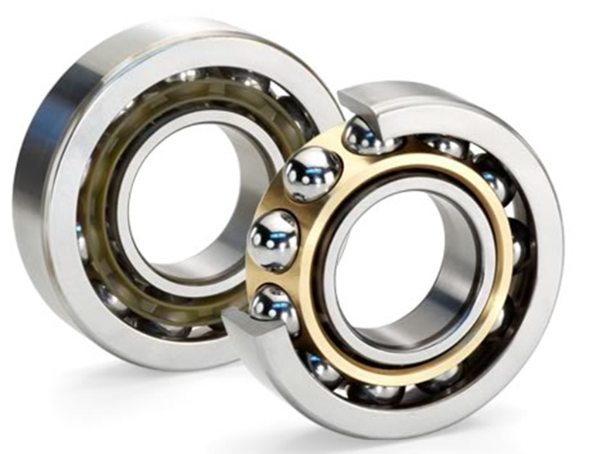
Bài 44
LỰC MA SÁT

Slide 3
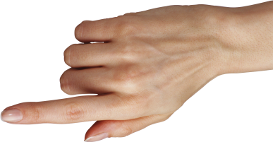

I. LỰC MA SÁT LÀ GÌ?
Hình 44.1 Thí nghiệm về lực ma sát
Lực do mặt bàn tác dụng lên bề mặt miếng gỗ tiếp xúc với mặt bàn làm miếng gỗ thay đổi chuyển động.
→Lực này gọi là lực ma sát

Slide 4
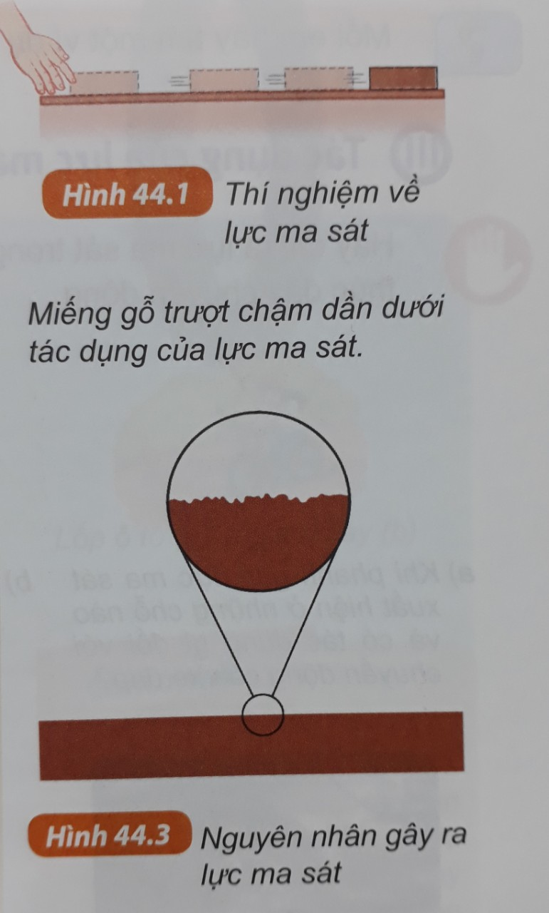
NGUYÊN NHÂN GÂY RA LỰC MA SÁT LÀ GÌ?

Slide 5

Tìm hiểu khái niệm lực ma sát
02 phút (thảo luận nhóm)
Hãy đọc sách mục I trang 157 và trả lời các câu hỏi sau:
1. Lực cản trở khối gỗ chuyển động trong hình 44.1 là lực tiếp xúc hay không tiếp xúc?
2. Xác định phương và chiều của lực ma sát trong các hình 44.2.

Slide 6
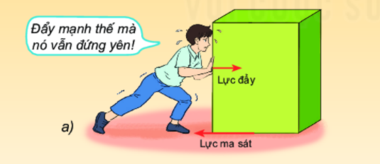

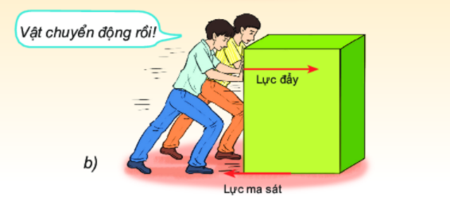
I. LỰC MA SÁT LÀ GÌ?
1. Lực ma sát là lực tiếp xúc hay lực không tiếp xúc?
2. Xác định phương, chiều của lực ma sát?
Lực ma sát có phương nằm ngang,
chiều từ phải sang trái
Hình 44.2 SGK

Slide 7

I. LỰC MA SÁT LÀ GÌ?
Lực ma sát là gì?
Lực ma sát là lực tiếp xúc xuất hiện ở bề mặt tiếp xúc giữa 2 vật.
Lực ma sát có tác dụng gì?
Lực ma sát có tác dụng cản trở hoặc thúc đẩy chuyển động.

Slide 8
Bài 44. LỰC MA SÁT
I. Lực ma sát là gì?
Lực ma sát là lực tiếp xúc xuất hiện ở bề mặt tiếp xúc giữa hai vật.

Slide 9
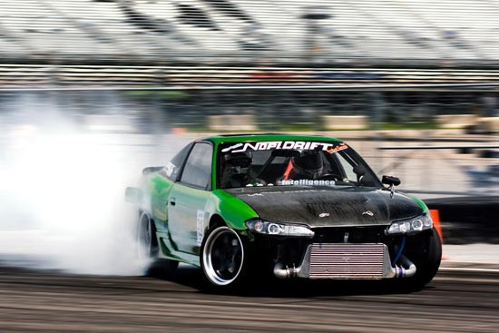
Khi bóp phanh mạnh, bánh xe ngừng quay và trượt trên mặt đường.
Giữa mặt đường và bánh xe có xuất hiện lực ma sát không? Nếu có theo em đây là lực ma sát gì?

Slide 10
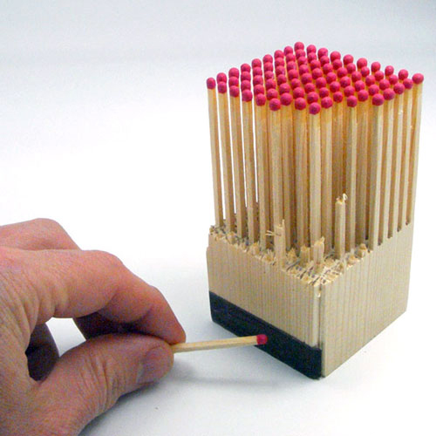
LỰC MA SÁT NGHỈ VÀ LỰC MA SÁT TRƯỢT
Lực ma sát nghỉ
F_{k}
F_{ms nghỉ}
Độ lớn: F_{msn}= F_{k}
Lực ma sát nghỉ giữ cho vật đứng yên ngay cả khi nó bị kéo hoặc đẩy.
Độ lớn: F_{msn}= F_{td}

Slide 11
LỰC MA SÁT NGHỈ VÀ LỰC MA SÁT TRƯỢT
Lực ma sát trượt
F_{k}
F_{ms trượt}
Lực ma sát trượt là lực xuất hiện khi vật trượt trên bề mặt của vật khác

Slide 12

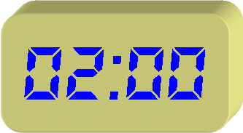
Ai nhanh hơn: Chia lớp thành 4 đội, mỗi đội hãy lấy ví dụ cho mỗi loại lực ma sát ghi vào bảng nhóm mình trong vòng 2 phút, đội nào ghi được nhiều đáp án chính xác nhất đội đó dành chiến thắng

Slide 13
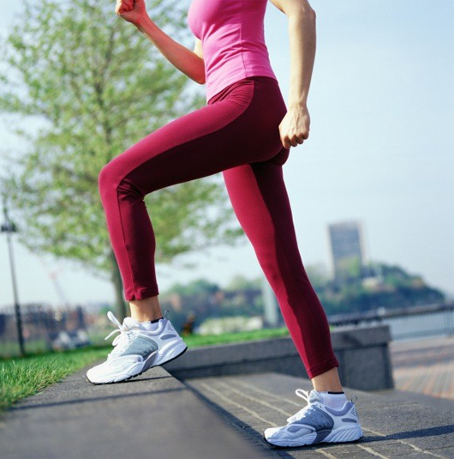
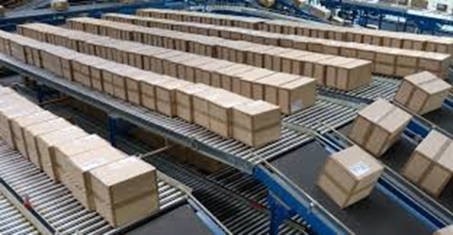
Lực ma sát nghỉ trong đời sống và kĩ thuật:
a. Bàn chân và mặt đường
b. Hàng hóa và băng chuyền

Slide 14
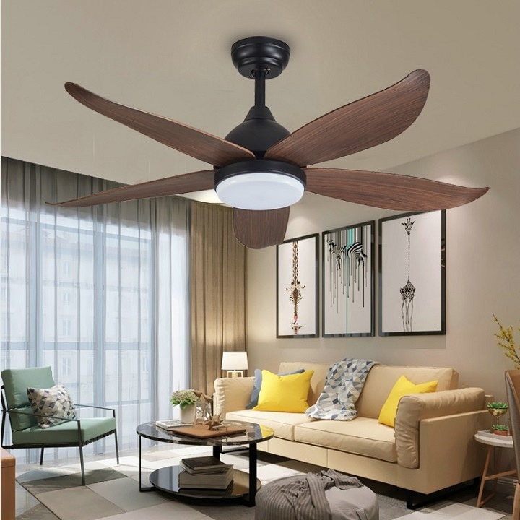
Lực nào đã giữ quạt trần và các bức tranh không bị rơi xuống khi chịu tác dụng của trọng lực?

Slide 15

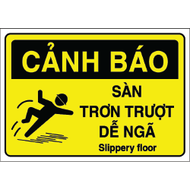
Ví dụ về lực ma sát trượt trong đời sống

Slide 16
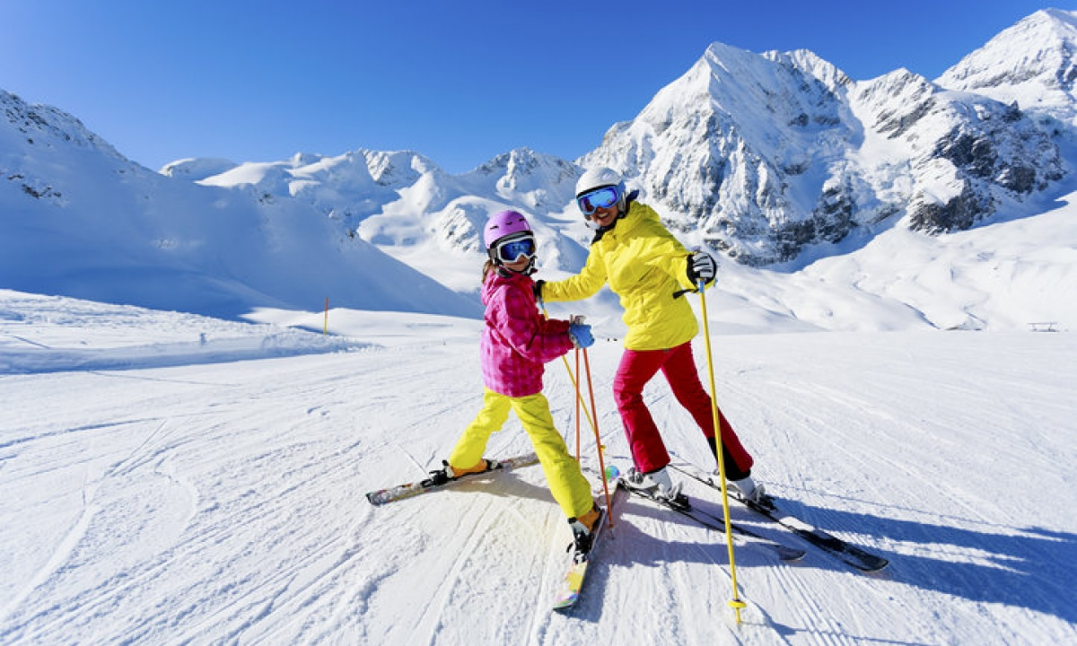
Lực ma sát trượt xuất hiện khi một vật trượt trên bề mặt một vật khác

Slide 17
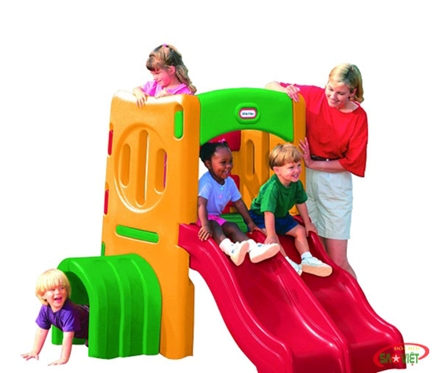
Lực ma sát trượt xuất hiện khi một vật trượt trên bề mặt một vật khác

Slide 18
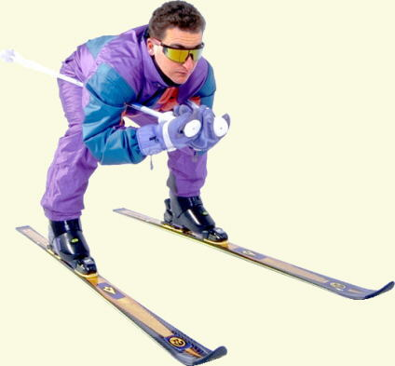
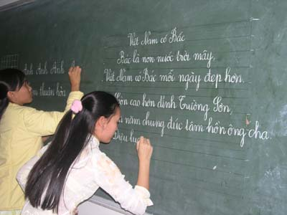
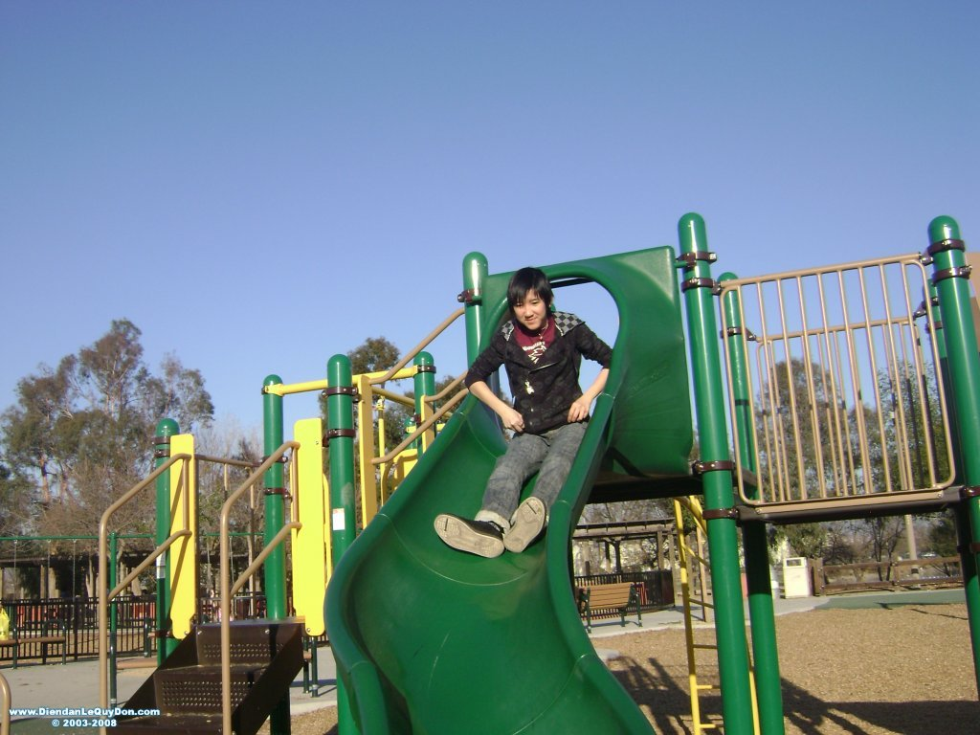
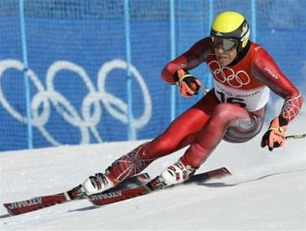
Ví dụ về lực ma sát trượt trong đời sống

Slide 19
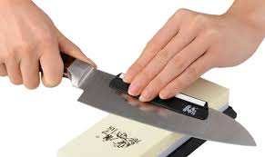
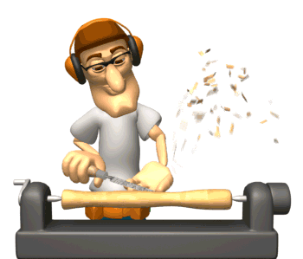
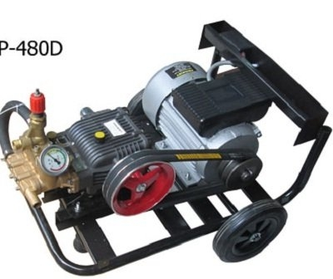
Lực ma sát trượt trong đời sống và kĩ thuật:
a. Lưỡi dao và đá mài
b. Thanh gỗ và dao tiện
c. Thanh trượt và mặt băng
d. Dây curoa và bánh truyền

Slide 20
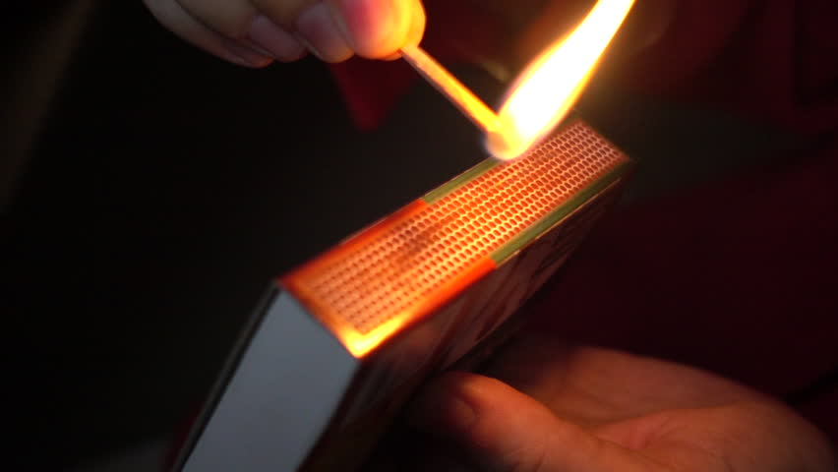
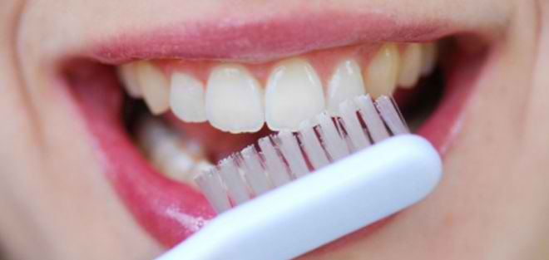
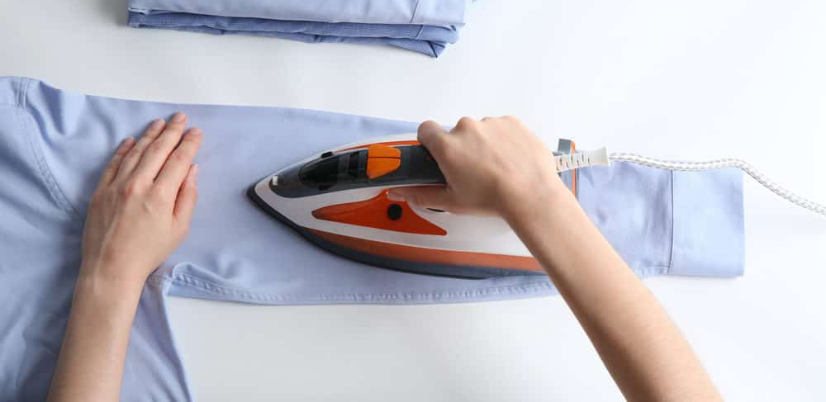
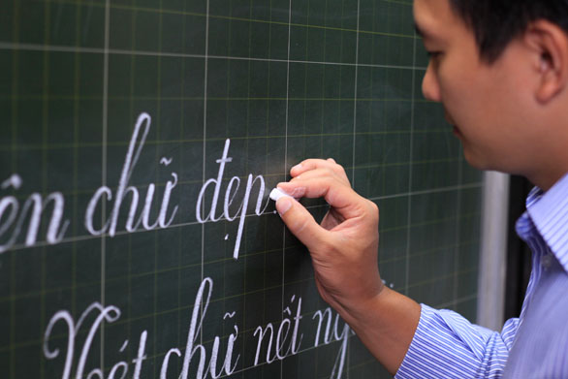
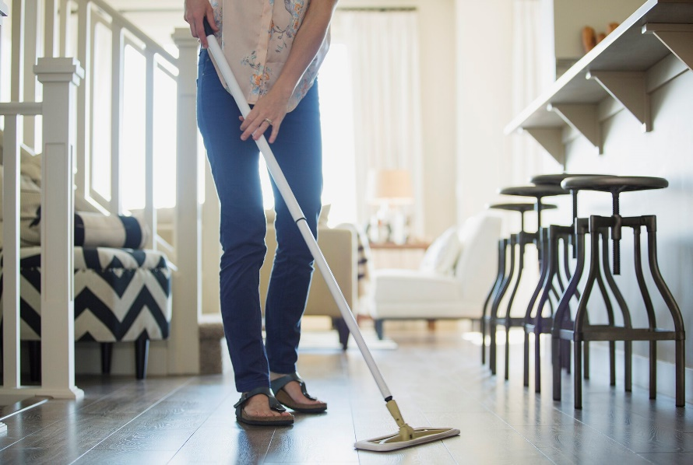


Slide 21
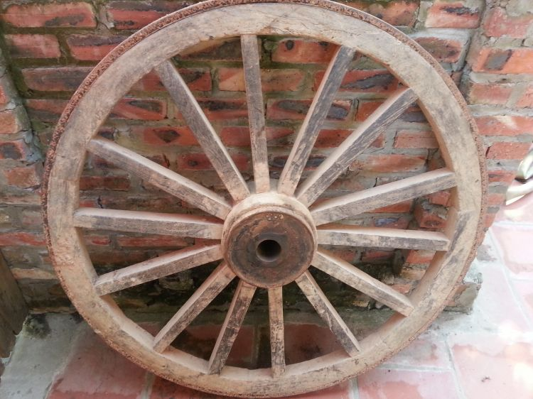

Sự khác nhau giữa trục bánh xe bò ngày xưa và trục bánh xe đạp, xe ô tô ngày nay là trục bánh xe ngày nay có ổ bi còn trục bánh xe bò không có ổ bi.
Con người mất hàng chục thế kỉ để phát minh ra ổ bi tạo nên sự khác nhau đó.
Việc phát minh ra ổ bi có ý nghĩa như thế nào đối với khoa học và công nghệ?

Slide 22
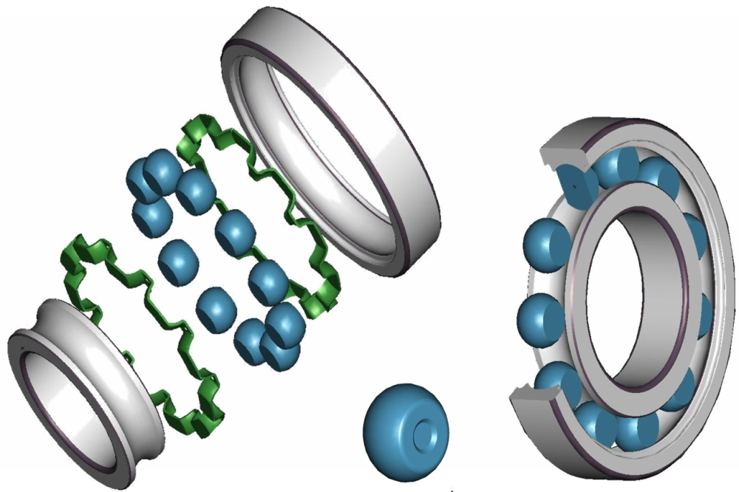
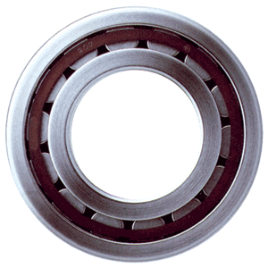
- Ổ bi có tác dụng làm giảm ma sát do thay ma sát trượt bằng ma sát lăn của các viên bi.
- Nhờ sử dụng ổ bi đã giảm lực cản lên các vật chuyển động làm cho máy móc hoạt động dể dàng, hiệu quả cao góp phần thúc đẩy sự phát triển của các ngành như động lực học, cơ khí, chế tạo máy…

Slide 23
Bài 44. LỰC MA SÁT
I. Lực ma sát là gì?
Lực ma sát là lực tiếp xúc xuất hiện ở bề mặt tiếp xúc giữa hai vật.
II. Lực ma sát nghỉ và lực ma sát trượt
Hai loại lực ma sát thường gặp là lực ma sát nghỉ và lực ma sát trượt.

Slide 24
III. Tác dụng của lực ma sát đối với chuyển động
HOẠT ĐỘNG NHÓM
- Lớp thảo luận theo tổ trong 5 phút
- Nghiên cứu Hình 44.6/Sgk- trang 158 trả lời:
Tổ 1, 3: Câu a, b, c
Tổ 2, 4: Câu d, e

Slide 25
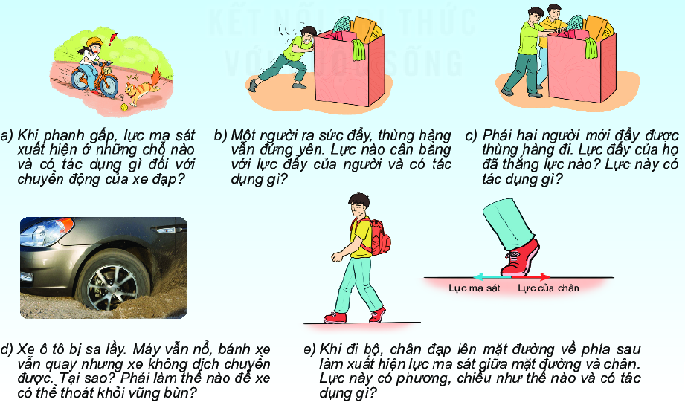

Slide 26



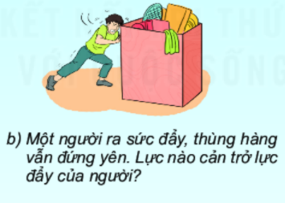


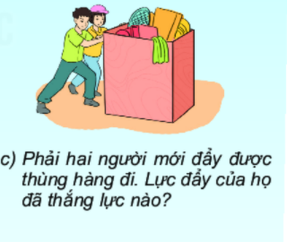


Phiếu học tập số 1
Hiện tượng | Lực ma sát xuất hiện | Tác dụng cản trở hay thúc đẩy

Slide 27
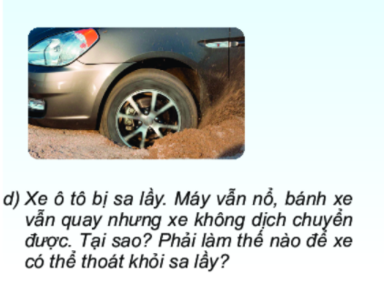
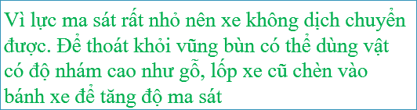
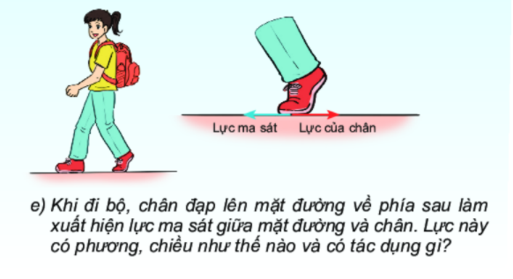
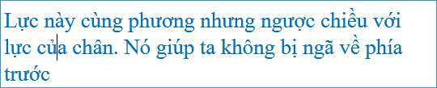
Phiếu học tập số 2

Slide 28
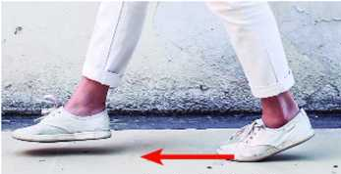
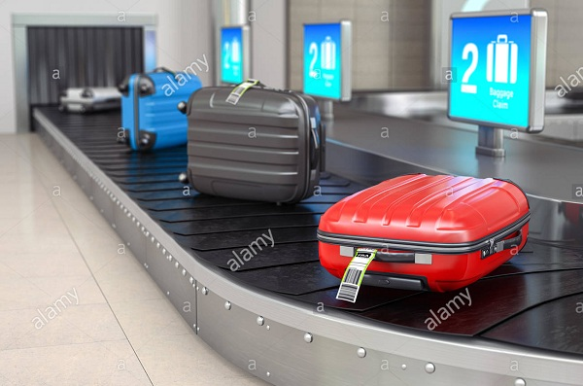
Ví dụ lực ma sát làm giúp thúc đẩy chuyển động
Lực ma sát giúp việc đi lại trên mặt đất được dễ dàng hơn
Lực ma sát giúp hành lý nằm yên trên băng chuyền, để vận chuyển được dễ dàng hơn.
Lực ma sát giúp ta viết phấn lên bảng được dễ dàng hơn

Slide 29
Lực ma sát có tác dụng gì?
Lực ma sát có tác dụng cản trở hoặc thúc đẩy chuyển động.

Slide 30
Bài 44. LỰC MA SÁT
I. Lực ma sát là gì?
Lực ma sát là lực tiếp xúc xuất hiện ở bề mặt tiếp xúc giữa hai vật.
II. Lực ma sát nghỉ và lực ma sát trượt
Hai loại lực ma sát thường gặp là lực ma sát nghỉ và lực ma sát trượt.
II. Tác dụng của lực ma sát đối với chuyển động
Lực ma sát có tác dụng cản trở hoặc thúc đẩy chuyển động.

Slide 31
1. Hãy cho biết các nguyên nhân gây ra tai nạn giao thông?
2. Các biện pháp làm giảm tai nạn giao thông có liên quan đến lực ma sát?

Slide 32
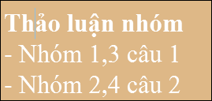
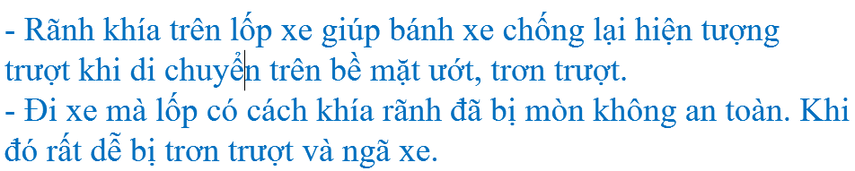
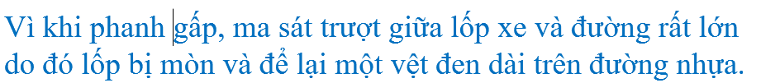
IV. Ma sát trong an toàn giao thông
1. Tại sao trên mặt lốp xe lại có các khía rãnh (hình 44.7)? Đi xe mà lốp có các khía rãnh đã bị mòn thì có an toàn không? Tại sao?
2. Tại sao khi phanh gấp, lốp xe ô tô để lại một vệt đen dài trên đường nhựa?

Slide 33
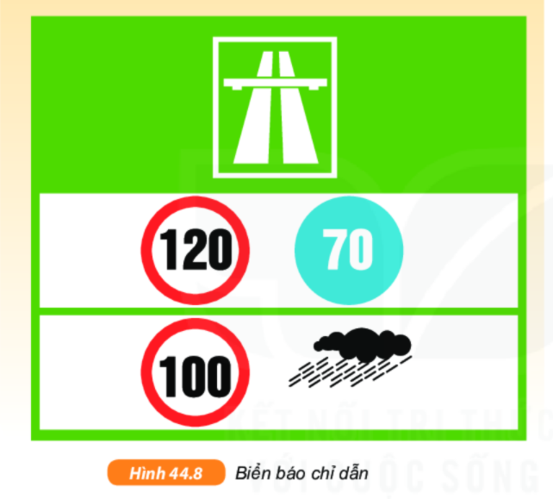
BÀI 44. LỰC MA SÁT
IV. Ma sát trong an toàn giao thông
Hãy giải thích ý nghĩa của biển chỉ dẫn tốc độ giới hạn chạy trên đường cao tốc mô tả trong hình 44.8
Đường cao tốc
Tốc độ tối thiểu 70km/h, tốc độ tối đa 120km/h;
Tốc độ tối đa khi trời mưa 100km/h

Slide 34
Luyện tập
Câu 1: Trường hợp nào sau đây lực xuất hiện không phải là lực ma sát?
A. Lực xuất hiện khi lốp xe trượt trên mặt đường.
B. Lực xuất hiện làm mòn đế giầy.
C. Lực xuất hiện khi lò xo bị nén hay bị dãn.
D. Lực xuất hiện giữa dây curoa với bánh xe truyền chuyển động.
Câu 2: Lực ma sát trượt xuất hiện trong trường hợp nào sau đây?
A. Ma sát giữa các viên bi với ổ trục xe đạp, xe máy.
B. Ma sát giữa cốc nước đăt trên mặt bàn với mặt bàn.
C. Ma sát giữa lốp xe với mặt đường khi xe chuyển động.
D. Ma sát giữa má phanh với vành xe khi bóp nhẹ phanh.

Slide 35
Câu 3: Cách nào sau đây giảm được ma sát?
A. Tăng độ nhám của bề mặt tiếp xúc.
B. Tăng độ nhẵn giữa các mặt tiếp xúc.
C. Tăng lực ép lên mặt tiếp xúc.
D. Tăng diện tích bề mặt tiếp xúc.

Slide 36
Câu 4. Lực xuất hiện trong trường hợp nào sau đây không phải là lực ma sát?
A. Lực xuất hiện khi bánh xe trượt trên mặt đường.
B. Lực xuất hiện khi lốp xe đạp lăn trên mặt đường.
C. Lực của dây cung tác dụng lên mũi tên khi bắn.
D. Lực xuất hiện khi các chi tiết máy cọ xát với nhau.

Slide 37
Câu 5. Trường hợp nào sau đây xuất hiện lực ma sát trượt?
A. Viên bi lăn trên mặt đất.
B. Khi viết phấn trên bảng.
C. Quyển sách nằm yên trên mặt bàn nằm ngang.
D. Trục ổ bi ở quạt trần đang quay.

Slide 38
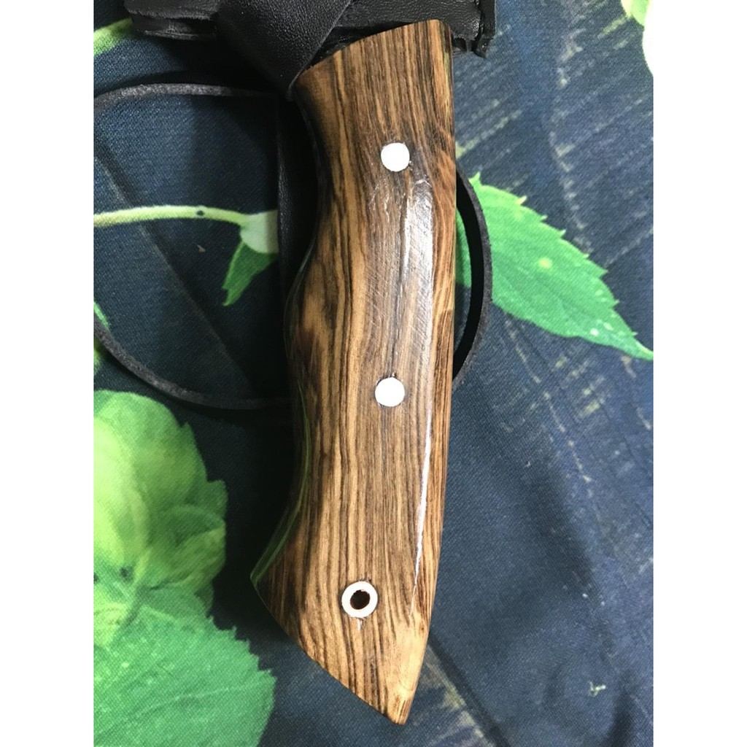
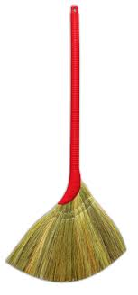

Câu 6. Quan sát các đồ vật trong nhà và cho biết:
Tại sao cán dao, chổi không nhẵn bóng?

Slide 39
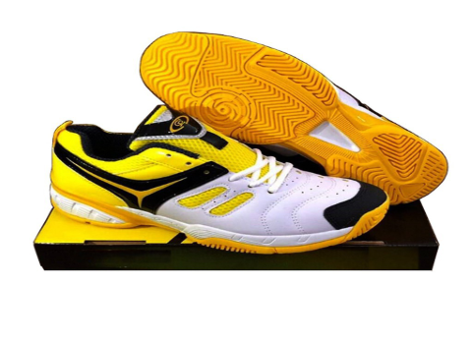

Vận dụng
Hãy so sánh các khía ở đế giày dùng cho người đi bộ và dùng cho vận động viên quần vợt ở Hình 44.3. Giải thích tại sao?

Slide 40

NHIỆM VỤ VỀ NHÀ

